Slide 1
BEM VINDO | WELCOME | BIENVENUE | BIENVENIDOS | HERZLICH WILLKOMMEN | BENVENUTO

Slide 2
BEM VINDO | WELCOME | BIENVENUE | BIENVENIDOS | HERZLICH WILLKOMMEN | BENVENUTO

Slide 3
BEM VINDO | WELCOME | BIENVENUE | BIENVENIDOS | HERZLICH WILLKOMMEN | BENVENUTO

Slide 4
BEM VINDO | WELCOME | BIENVENUE | BIENVENIDOS | HERZLICH WILLKOMMEN | BENVENUTO

Slide 5
BEM VINDO | WELCOME | BIENVENUE | BIENVENIDOS | HERZLICH WILLKOMMEN | BENVENUTO

Slide 6
BEM VINDO | WELCOME | BIENVENUE | BIENVENIDOS | HERZLICH WILLKOMMEN | BENVENUTO

Slide 7
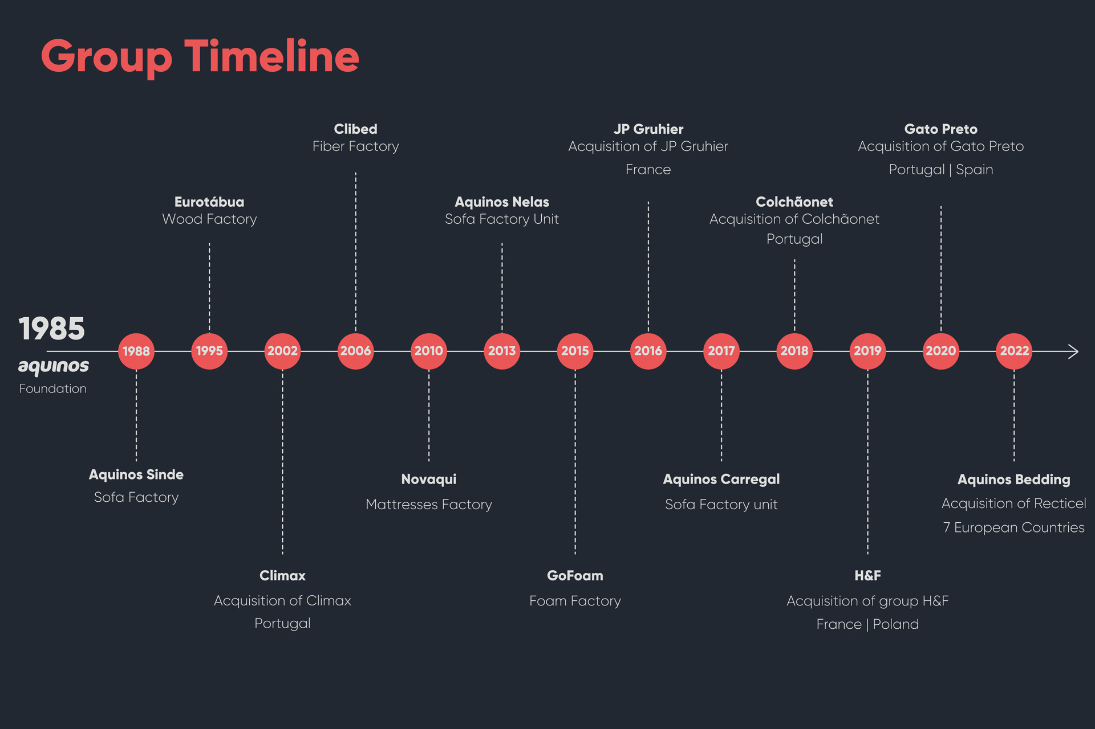
BEM VINDO | WELCOME | BIENVENUE | BIENVENIDOS | HERZLICH WILLKOMMEN | BENVENUTO

Slide 8
BEM VINDO | WELCOME | BIENVENUE | BIENVENIDOS | HERZLICH WILLKOMMEN | BENVENUTO

Slide 9
BEM VINDO | WELCOME | BIENVENUE | BIENVENIDOS | HERZLICH WILLKOMMEN | BENVENUTO

Slide 10
BEM VINDO | WELCOME | BIENVENUE | BIENVENIDOS | HERZLICH WILLKOMMEN | BENVENUTO

Slide 11
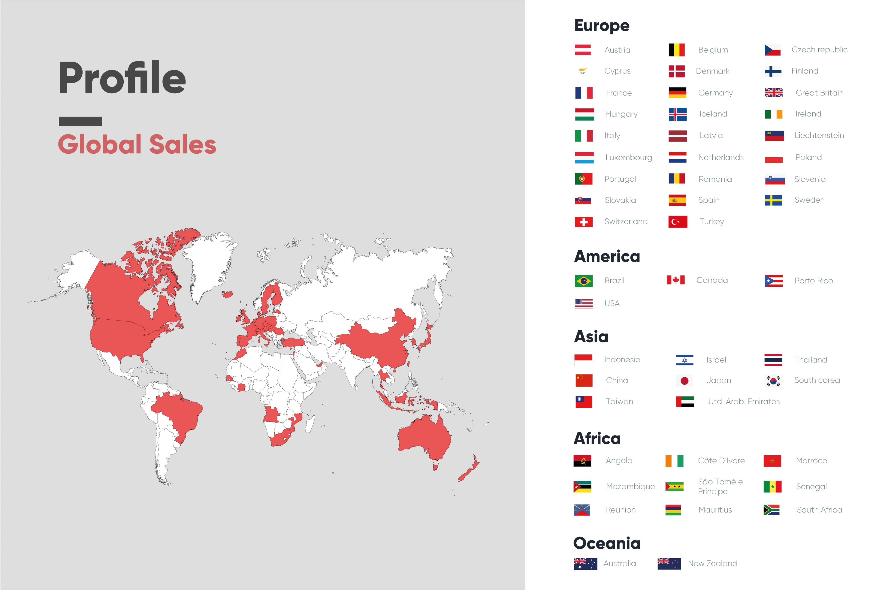
BEM VINDO | WELCOME | BIENVENUE | BIENVENIDOS | HERZLICH WILLKOMMEN | BENVENUTO

Slide 12
BEM VINDO | WELCOME | BIENVENUE | BIENVENIDOS | HERZLICH WILLKOMMEN | BENVENUTO

Slide 13
BEM VINDO | WELCOME | BIENVENUE | BIENVENIDOS | HERZLICH WILLKOMMEN | BENVENUTO

Slide 14
BEM VINDO | WELCOME | BIENVENUE | BIENVENIDOS | HERZLICH WILLKOMMEN | BENVENUTO

Slide 15
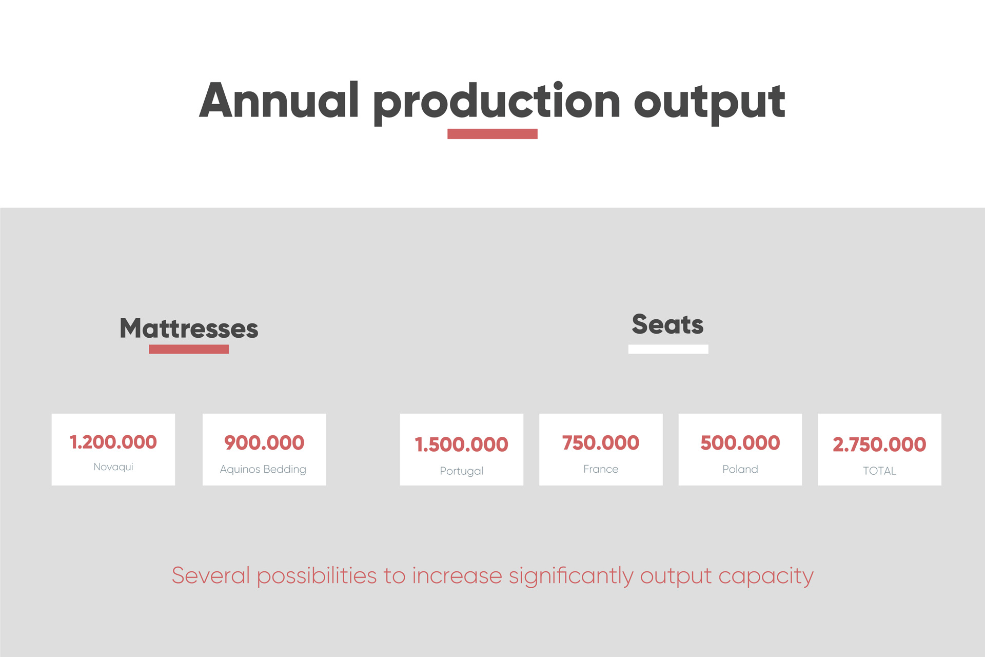
BEM VINDO | WELCOME | BIENVENUE | BIENVENIDOS | HERZLICH WILLKOMMEN | BENVENUTO

Slide 16
BEM VINDO | WELCOME | BIENVENUE | BIENVENIDOS | HERZLICH WILLKOMMEN | BENVENUTO

Slide 17
BEM VINDO | WELCOME | BIENVENUE | BIENVENIDOS | HERZLICH WILLKOMMEN | BENVENUTO

Slide 18
BEM VINDO | WELCOME | BIENVENUE | BIENVENIDOS | HERZLICH WILLKOMMEN | BENVENUTO

Slide 19
BEM VINDO | WELCOME | BIENVENUE | BIENVENIDOS | HERZLICH WILLKOMMEN | BENVENUTO

Slide 20
BEM VINDO | WELCOME | BIENVENUE | BIENVENIDOS | HERZLICH WILLKOMMEN | BENVENUTO

Slide 21
BEM VINDO | WELCOME | BIENVENUE | BIENVENIDOS | HERZLICH WILLKOMMEN | BENVENUTO

Slide 22
BEM VINDO | WELCOME | BIENVENUE | BIENVENIDOS | HERZLICH WILLKOMMEN | BENVENUTO

Slide 23
BEM VINDO | WELCOME | BIENVENUE | BIENVENIDOS | HERZLICH WILLKOMMEN | BENVENUTO

Slide 24
BEM VINDO | WELCOME | BIENVENUE | BIENVENIDOS | HERZLICH WILLKOMMEN | BENVENUTO

Slide 25
BEM VINDO | WELCOME | BIENVENUE | BIENVENIDOS | HERZLICH WILLKOMMEN | BENVENUTO

Slide 26
BEM VINDO | WELCOME | BIENVENUE | BIENVENIDOS | HERZLICH WILLKOMMEN | BENVENUTO

Slide 27
BEM VINDO | WELCOME | BIENVENUE | BIENVENIDOS | HERZLICH WILLKOMMEN | BENVENUTO

Slide 28
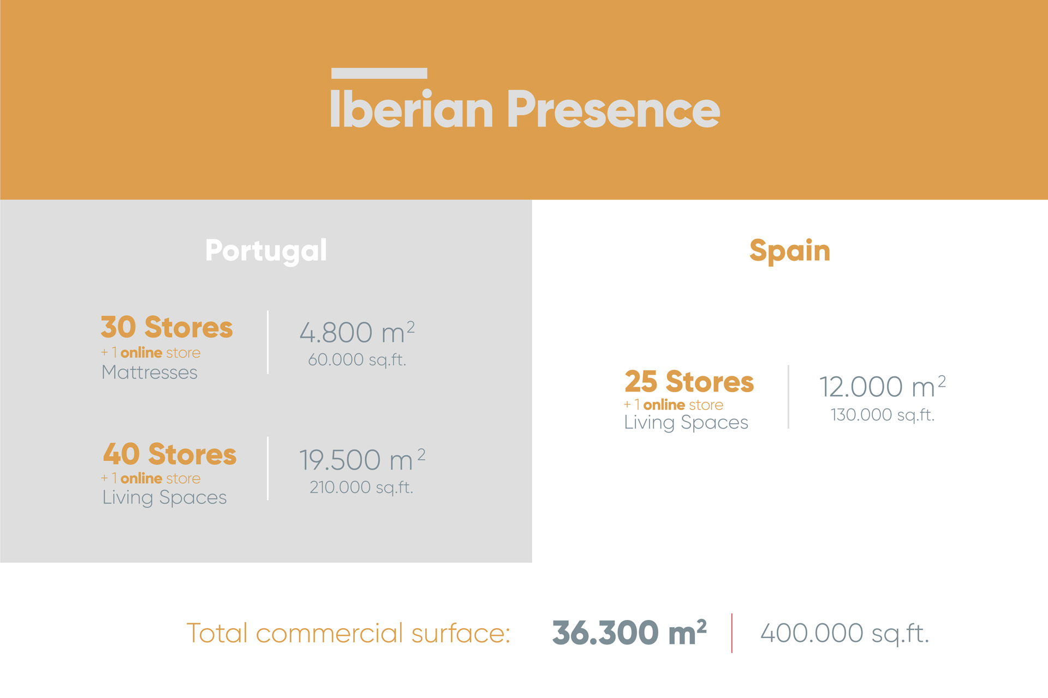
BEM VINDO | WELCOME | BIENVENUE | BIENVENIDOS | HERZLICH WILLKOMMEN | BENVENUTO

Slide 29
BEM VINDO | WELCOME | BIENVENUE | BIENVENIDOS | HERZLICH WILLKOMMEN | BENVENUTO

Slide 30
BEM VINDO | WELCOME | BIENVENUE | BIENVENIDOS | HERZLICH WILLKOMMEN | BENVENUTO

Slide 31
BEM VINDO | WELCOME | BIENVENUE | BIENVENIDOS | HERZLICH WILLKOMMEN | BENVENUTO

Slide 32
BEM VINDO | WELCOME | BIENVENUE | BIENVENIDOS | HERZLICH WILLKOMMEN | BENVENUTO
Notes:
Procurar foto do pavilhão com colchoes

Slide 33
BEM VINDO | WELCOME | BIENVENUE | BIENVENIDOS | HERZLICH WILLKOMMEN | BENVENUTO

Slide 34
BEM VINDO | WELCOME | BIENVENUE | BIENVENIDOS | HERZLICH WILLKOMMEN | BENVENUTO
Notes:
Procurar foto do pavilhão com colchoes

Slide 35
BEM VINDO | WELCOME | BIENVENUE | BIENVENIDOS | HERZLICH WILLKOMMEN | BENVENUTO
Notes:
Procurar foto do pavilhão com colchoes

Slide 36
BEM VINDO | WELCOME | BIENVENUE | BIENVENIDOS | HERZLICH WILLKOMMEN | BENVENUTO
Notes:
Procurar foto do pavilhão com colchoes

Slide 37
BEM VINDO | WELCOME | BIENVENUE | BIENVENIDOS | HERZLICH WILLKOMMEN | BENVENUTO

Slide 38
BEM VINDO | WELCOME | BIENVENUE | BIENVENIDOS | HERZLICH WILLKOMMEN | BENVENUTO

Slide 39
BEM VINDO | WELCOME | BIENVENUE | BIENVENIDOS | HERZLICH WILLKOMMEN | BENVENUTO

Slide 40
BEM VINDO | WELCOME | BIENVENUE | BIENVENIDOS | HERZLICH WILLKOMMEN | BENVENUTO

